Slide 1
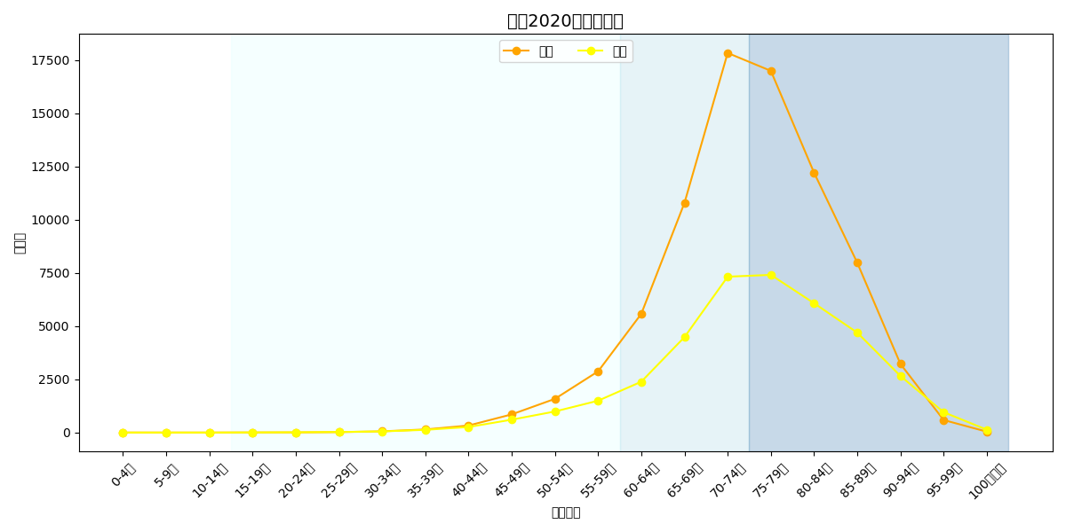
肺（2020年・男女）

